Slide 1
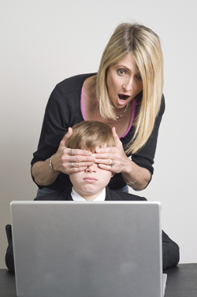
Родительский педвсеобуч
ОПАСНЫЙ
и БЕЗОПАСНЫЙ
ИНТЕРНЕТ

Slide 2
Интернет позволяет нам:
• общаться с друзьями, семьей, коллегами;
•получать доступ к информации и развлечениям;
•учиться, встречаться с людьми и узнавать новое.

Slide 3
Интернет является прекрасным источником для новых знаний, помогает в учебе, занимает досуг. Но в то же время, Сеть таит в себе много опасностей. Обязательно нужно поговорить с детьми, объяснить, что могут возникать различные неприятные ситуации и то, как из них лучшим образом выходить. Помните, что безопасность ваших детей в Интернете, на 90% зависит от вас.

Slide 4
Видео-ролик

Slide 5
Интернет - зависимость
Навязчивые бесконечные путешествия по Всемирной паутине.
Пристрастие к виртуальному общению и виртуальным знакомствам — большие объёмы переписки.
Избыточность знакомых и друзей в Сети.
Игровая зависимость — навязчивое увлечение компьютерными играми.
Пристрастие к просмотру фильмов через интернет, когда «больной» может провести перед экраном весь день не отрываясь из-за того, что в сети можно посмотреть практически любой фильм или передачу.

Slide 6
Очень важно распознать интернет - зависимость детей на ранней стадии и установить пределы на его использование

Slide 8
Общие правила безопасности при работе в Интернете
Ребенку не следует давать частной информации о себе (фамилию, номер телефона, адрес, номер школы) без разрешения родителей.
Не разрешайте ребенку предоставлять личную информацию через Интернет
Ребенку нужно знать, что нельзя через Интернет давать сведения о своем имени, возрасте, номере телефона, номере школы или домашнем адресе, и т.д. Убедитесь, что у него нет доступа к номеру кредитной карты или банковским данным. Научите ребенка использовать прозвища (ники) при общении через Интернет: анонимность - отличный способ защиты. Не выкладывайте фотографии ребенка на веб-страницах или публичных форумах.

Slide 9
Общие правила безопасности при работе в Интернете
Не следует открывать письма электронной почты, файлы или Web-страницы, полученные от людей, которые не знакомы или не внушают доверия.
Оградите ребенка от ненадлежащего веб-содержимого.
Научите его, как следует поступать при столкновении с подозрительным материалом, расскажите, что не нужно нажимать на ссылки в электронных сообщениях от неизвестных источников, открывать различные вложения. Такие ссылки могут вести на нежелательные сайты, или содержать вирусы, которые заразят Ваш компьютер. Удаляйте с Вашего компьютера следы информации, которую нежелательно обнаружить Вашему ребенку.

Slide 11
Общие правила безопасности при работе в Интернете
Встреча в реальной жизни со знакомыми по Интернет-общению не является очень хорошей идеей, поскольку люди могут быть разными в электронном общении и при реальной встрече, и, если ребенок желает встретиться с ними, родителям следует пойти на первую встречу вместе.
Ребенок должен понять, что его виртуальный собеседник может выдавать себя за другого.
Отсутствием возможности видеть и слышать других пользователей легко воспользоваться. И 10-летний друг Вашего ребенка по чату в реальности может оказаться злоумышленником. Поэтому запретите ребенку назначать встречи с виртуальными знакомыми.

Slide 13
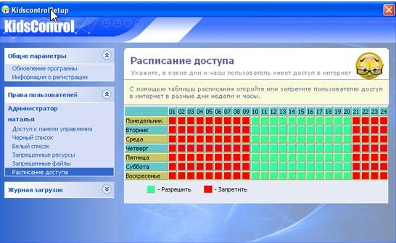
Программы-фильтры
KidsControl (http://soft.mail.ru/program_page.php?grp=47967)
Предназначение KidsControl – контроль времени, которое ребенок проводит в интернете.

Slide 14
KidsControl - Наш век по праву признан веком новых технологий, и современный мир не стоит на месте. Но, помимо взрослых, новыми технологиями пользуются и продвинутые дети. На просторах интернета очень много информации и материалов, о которых не должны знать дети, поэтому всем родителям настоятельно рекомендуется использовать программы защиты для того, чтобы нежелательная информация не попадалась им на глаза. Самой лучшей программой является kidscontrol. Данная программа находка для родителей, и является простым и надёжным методом контроля за детьми в интернете. Скачать полную версию kidscontrol можно совершенно бесплатно. Принцип работы этой программы заключается в том, что устанавливается специальное ограничение доступа к сайтам, которые вы не желаете, чтобы посещал ваш ребёнок. Ещё один плюс программы в том, что в kidscontrol есть возможность установить контроль ограничения доступа в интернет по времени. Также данная программа позволяет контролировать трафик, что значительно сэкономит вам деньги, если в доме имеется только не безлимитный интернет.

Slide 15
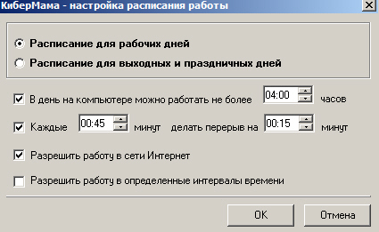
Программы-фильтры
КиберМама 1.0b (http://www.securitylab.ru/software/273998.php)
КиберМама проследит за временем работы, предупредит ребенка о том, что скоро ему нужно будет отдохнуть и приостановит работу компьютера, когда заданное вами время истечет.
КиберМама поддерживает следующие возможности:
- Ограничение по суммарному времени работы
- Поддержка перерывов в работе
- Поддержка разрешенных интервалов работы
- Возможность запрета интернета
- Возможность запрета игр/программ

Slide 16
Спасибо за внимание!

